Slide 1




LUYỆN TỪ VÀ CÂU
Nhân hóa. Ôn tập cách đặt và trả lời câu hỏi Để làm gì?
Dấu chấm, chấm hỏi, chấm than
(SGK trang 85)

Slide 2
MỤC TIÊU BÀI HỌC
Tiếp tục học về nhân hóa.
Ôn tập cách đặt và trả lời câu hỏi Để làm gì?
Ôn luyện về dấu chấm, chấm hỏi, chấm than.

Slide 3

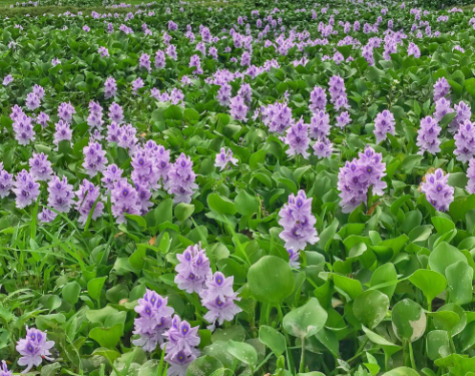
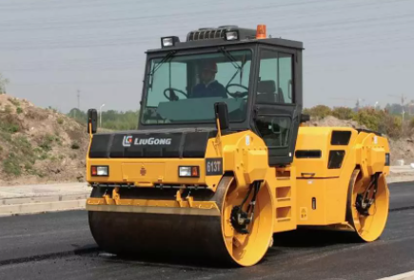
Bài 1: Trong những câu thơ sau, cây cối và sự vật tự xưng là gì? Cách xưng hô ấy có tác dụng gì?
Tôi là bèo lục bình
Bứt khỏi sình đi dạo
Dong mây trắng làm buồm
Mượn trăng non làm giáo.
Nguyễn Ngọc Oánh
Tôi
b) Tớ là chiếc xe lu
Người tớ to lù lù
Con đường nào mới đắp
Tớ lăn bằng tăm tắp.
Trần Nguyên Đào
Tớ
tớ
Tớ

Slide 4
Bài 1: Trong những câu thơ sau, cây cối và sự vật tự xưng là gì? Cách xưng hô ấy có tác dụng gì?
Bèo lục bình tự xưng là tôi, xe lu tự xưng là tớ. Cách xưng hô như thế làm chúng ta cảm thấy bèo lục bình và chiếc xe lu như những người bạn đang nói chuyện với chúng ta.

Slide 5
BÀI TẬP 2: Tìm bộ phận câu trả lời cho câu hỏi “Để làm gì?”
Con phải đến bác thợ rèn để xem lại bộ móng.
Cả một vùng sông Hồng nô nức làm lễ, mở hội để tưởng nhớ ông.
Ngày mai, muông thú trong rừng mở hội thi chạy để chọn con vật nhanh nhất.

Slide 6
Bài 3: Em chọn dấu chấm, dấu chấm hỏi hay dấu chấm than để điền vào từng ô trống trong truyện vui sau?
Nhìn bài của bạn
Phong đi học về Thấy em rất vui, mẹ hỏi:
- Hôm nay con được điểm tốt à
- Vâng Con được khen nhưng đó là nhờ con nhìn bạn Long Nếu không bắt chước bạn ấy thì chắc con không được thầy khen như thế.
Mẹ ngạc nhiên:
- Sao con nhìn bài của bạn
- Nhưng thầy giáo có cấm nhìn bạn tập đâu! Chúng con thi thể dục ấy mà!
.
?
!
.
?

Slide 7
CỦNG CỐ:
- Bộ phận trả lời câu hỏi “Để làm gì?” nêu ý chỉ gì?
- Nêu tác dụng của dấu chấm hỏi, chấm than.

Slide 8
DẶN DÒ:
Hoàn thành bài trong SGK

Slide 9


CHÀO TẠM BIỆT!

